Slide 1

MathKGZ --
Эквиваленттүү – Бөлчөктөр, Ондуктар, Проценттер жана катыштар – Жыдымай!
Окуучулар суроолорго эң тез жооп берүү үчүн мелдешет (бирге бир, командалары менен, өз орундарында же алдыңкы орунда).
Окуучулар доскага же өз дептерге жазып корсото алышат.
Өтө татаал/жеңил суроо слайддарын алдын ала өчүрүп салыңыз.
Музыканы баштоо үчүн каалаган жерди чыкылдатыңыз, андан кийин суроону көрсөтүү үчүн "Өттү" чыкылдатыңыз, анан жоопту көрсөтүү үчүн кайра басыңыз.
Бул оюнда үн бар!

Slide 2


Жыдымай !
Бөлчөктөрдүн, ондуктардын, пайыздардын жана катыштардын ортосунда айландыруу

Slide 3
Туура жооп = 1 упай
Эң тез! = 1 упай

Slide 4
Даярсызбы?
Кеттик

Slide 5
Берилген бөлчөктү ондукка айландыр.
$$\frac{9}{10}$$
$$0.9$$

Slide 6
Даярсызбы?
Кеттик

Slide 7
Берилген ондукту бөлчөккө айландыр.
$$0.1$$
$$\frac{1}{10}$$

Slide 8
Даярсызбы?
Кеттик

Slide 9
Берилген бөлчөктү пайызга айландыр.
$$\frac{51}{100}$$
$$51\%$$

Slide 10
Даярсызбы?
Кеттик

Slide 11
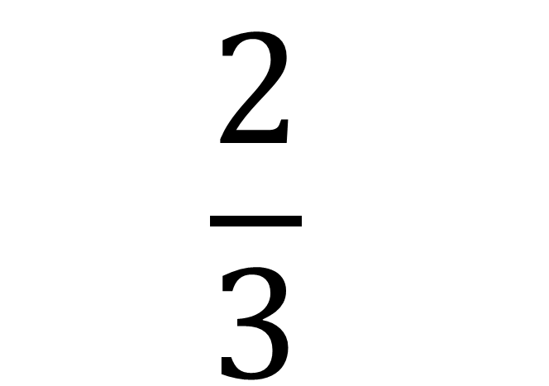

Берилген бөлчөктү эки бөлүктөн турган
катыштын биринчи бөлүгүнө айландыр.
$$\frac{2}{3}$$
$$2 :1$$

Slide 12
Даярсызбы?
Кеттик

Slide 13
Берилген пайызды бөлчөккө айландыр.
$$21\%$$
$$\frac{21}{100}$$

Slide 14
Даярсызбы?
Кеттик

Slide 15
Берилген пайызды ондук санга айландыр.
$$70\%$$
$$0.7$$

Slide 16
Даярсызбы?
Кеттик

Slide 17
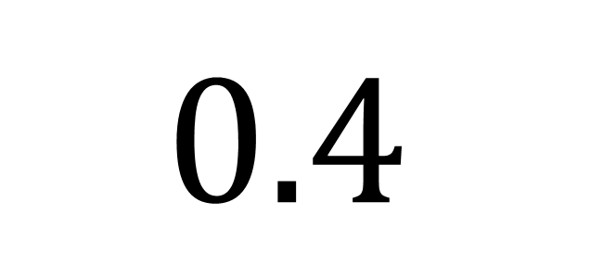

Берилген ондукту пайызга айландыр.
$$0.4$$
$$40\%$$

Slide 18
Даярсызбы?
Кеттик

Slide 19

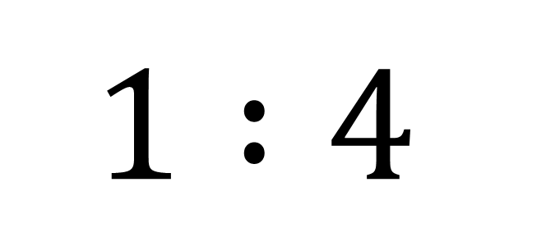
Берилген катыштын биринчи бөлүгүн
бөлчөккө айландыр.
$$1 :4$$
$$\frac{1}{5}$$

Slide 20
Даярсызбы?
Кеттик

Slide 21
Берилген бөлчөктү ондукка айландыр.
$$\frac{4}{5}$$
$$0.8$$

Slide 22
Даярсызбы?
Кеттик

Slide 23
Берилген ондукту бөлчөккө айландыр.
$$0.03$$
$$\frac{3}{100}$$

Slide 24
Даярсызбы?
Кеттик

Slide 25

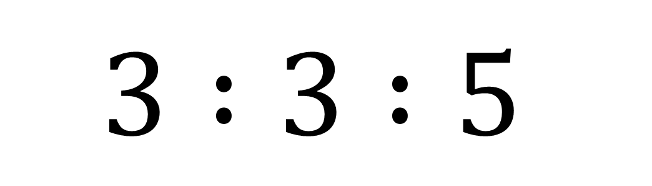
Берилген катыштын биринчи бөлүгүн
бөлчөккө айландыр.
$$3 :3 :5$$
$$\frac{3}{11}$$

Slide 26
Даярсызбы?
Кеттик

Slide 27
Берилген бөлчөктү пайызга айландыр.
$$\frac{3}{5}$$
$$60\%$$

Slide 28
Даярсызбы?
Кеттик

Slide 29

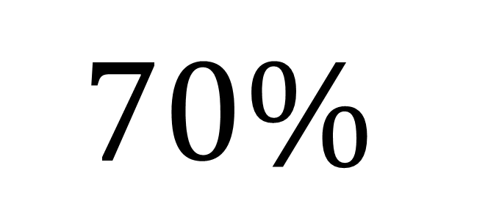
Берилген пайызды эки бөлүктөн турган
катыштын биринчи бөлүгүнө айландыр.
$$70\%$$
$$7 :3$$

Slide 30
Даярсызбы?
Кеттик

Slide 31
Берилген пайызды бөлчөккө айландыр.
$$130\%$$
$$\frac{13}{10}$$

Slide 32
Даярсызбы?
Кеттик

Slide 33
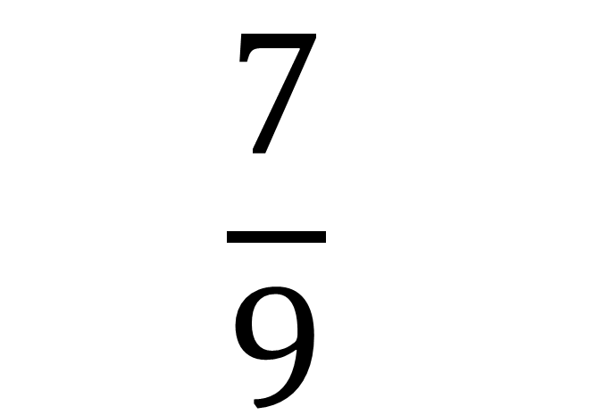
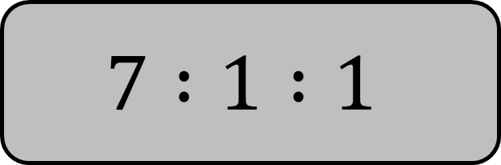
Берилген бөлчөктү үч бөлүктүү катыштын
биринчи бөлүгүнө айландыр.
$$\frac{7}{9}$$
$$7 :1 :1$$

Slide 34
Даярсызбы?
Кеттик

Slide 35
Берилген пайызды ондук санга айландыр.
$$8\%$$
$$0.08$$

Slide 36
Даярсызбы?
Кеттик

Slide 37
Берилген ондукту пайызга айландыр.
$$0.12$$
$$12\%$$

Slide 38
Даярсызбы?
Кеттик

Slide 39

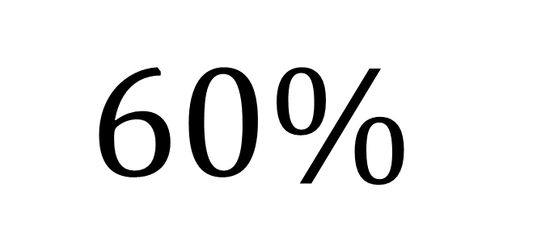
Берилген пайызды эки бөлүктөн турган
катыштын биринчи бөлүгүнө айландыр.
$$60\%$$
$$3 :2$$

Slide 40
Даярсызбы?
Кеттик

Slide 41

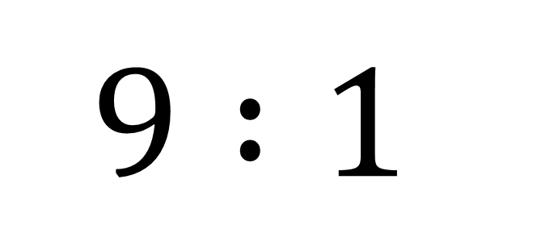
Берилген катыштын биринчи бөлүгүн
пайызга айландыр.
$$9 :1$$
$$90\%$$

Slide 42
Даярсызбы?
Кеттик

Slide 43
Берилген бөлчөктү ондукка айландыр.
$$\frac{13}{20}$$
$$0.65$$

Slide 44
Даярсызбы?
Кеттик

Slide 45
Берилген ондукту бөлчөккө айландыр.
$$0.04$$
$$\frac{4}{100}=\frac{1}{25}$$

Slide 46
Даярсызбы?
Кеттик

Slide 47
Берилген ондукту бөлчөккө айландыр.
$$\frac{9}{20}$$
$$45\%$$

Slide 48
Даярсызбы?
Кеттик

Slide 49
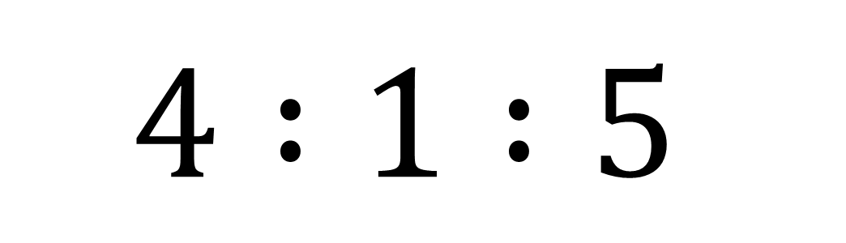
Берилген катыштын биринчи бөлүгүн
пайызга айландыр.
$$4 :1 :5$$
$$40\%$$

Slide 50
Даярсызбы?
Кеттик

Slide 51
Берилген ондукту пайызга айландыр.
$$0.007$$
$$0.7\%$$

Slide 52
Даярсызбы?
Кеттик

Slide 53
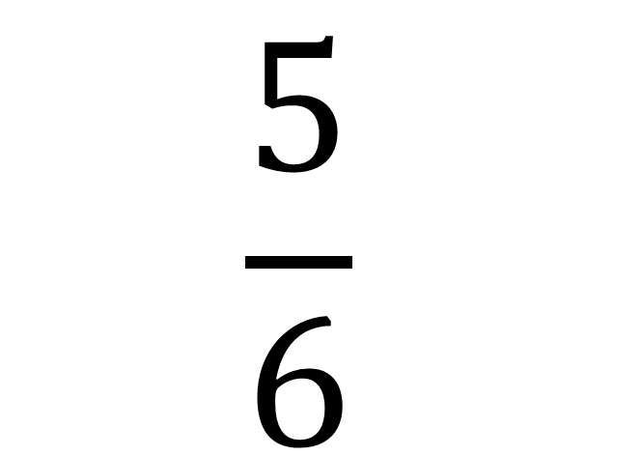

Берилген бөлчөктү эки бөлүктөн турган
катыштын биринчи бөлүгүнө айландыр.
$$\frac{5}{6}$$
$$5 :1$$

Slide 54
Даярсызбы?
Кеттик

Slide 55
Берилген пайызды бөлчөккө айландыр.
$$8\%$$
$$\frac{8}{100}=\frac{2}{25}$$

Slide 56
Даярсызбы?
Кеттик

Slide 57
Берилген пайызды бөлчөккө айландыр.
$$0.6\%$$
$$\frac{6}{1000}=\frac{3}{500}$$

Slide 58
Даярсызбы?
Кеттик

Slide 59

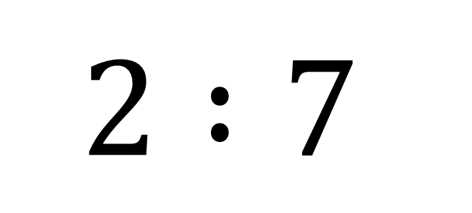
Берилген катыштын биринчи бөлүгүн
бөлчөккө айландыр.
$$2 :7$$
$$\frac{2}{9}$$

Slide 60
Даярсызбы?
Кеттик

Slide 61
Берилген пайызды ондук санга айландыр.
$$2.5\%$$
$$0.025$$

Slide 62
Даярсызбы?
Кеттик

Slide 63

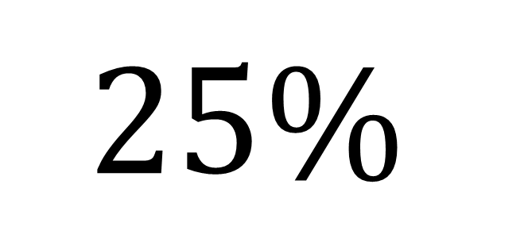
Берилген пайызды эки бөлүктөн турган
катыштын биринчи бөлүгүнө айландыр.
$$25\%$$
$$1 :3$$

Slide 64
Даярсызбы?
Кеттик

Slide 65
Берилген ондукту пайызга айландыр.
$$1.409$$
$$140.9\%$$

Slide 66
Даярсызбы?
Кеттик

Slide 67
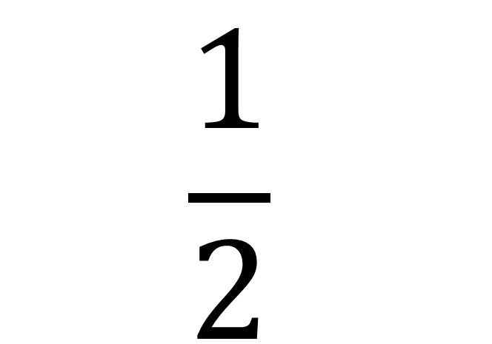
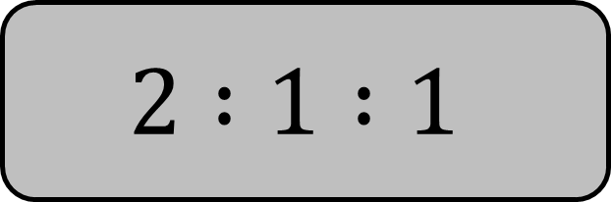
Берилген бөлчөктү үч бөлүктүү
катыштын биринчи бөлүгүнө айландыр.
$$\frac{1}{2}$$
$$2 :1 :1$$

Slide 69
Суроолор барбы?
Комментарийлер?
Сунуштар?
…же ката таптыңызбы!?
Турдуу пикирлер учун ыраазычылык билдиребиз.
Сураныч, электрондук кат жөнөтүңүз:
mathematicskgz@gmail.com

